Slide 1
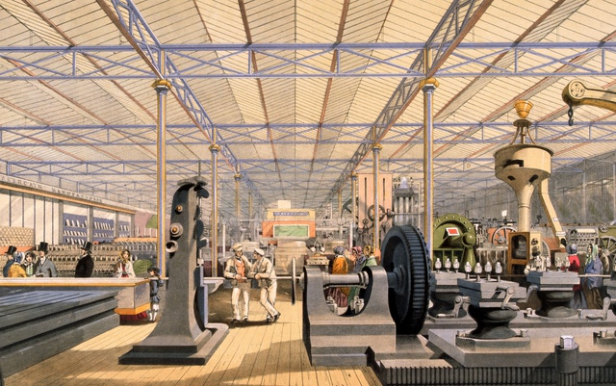
1851年，万国工业博览会在英国伦敦举办。此次博览会令人瞩目的展品当属引擎、印刷机和纺织机械等产品。

Slide 2
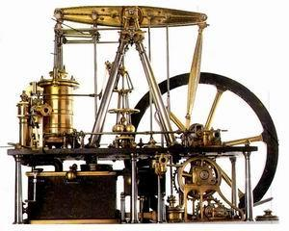
人教版高中历史必修II 第二单元 资本主义世界市场的形成和发展
第7课 第一次工业革命
（18C60S到19C中）
学习目标：
了解第一次工业革命的基本史实；
探讨其对资本主义世界市场发展的影响

Slide 3
什么是工业革命？
是资本主义使用机器生产取代手工劳动的过程。它使生产效率大幅度提高。既是生产技术的革命，又是社会关系的革命；促成了资本主义世界市场的基本形成。
手工劳动
机器生产

Slide 4
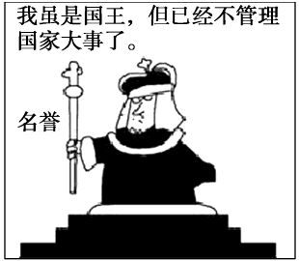



一、英国率先发生工业革命的条件（18C60S到19C40S）
技术
社会环境
资本
条件
市场
劳动力

Slide 5
英国首先进行工业革命的前提和条件：
资产阶级统治的确立；政局稳定
前提
政权保障（环境）
 | 资本
 | 劳动力
 | 技术
 | 市场
通过什么途径获得钱？
条
件

Slide 6
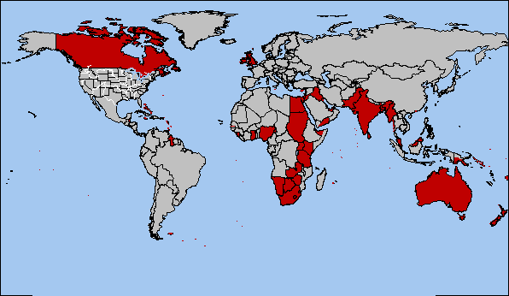
“日不落帝国”逐渐形成
“日不落帝国”逐渐形成

Slide 7
英国首先进行工业革命的前提和条件：
资产阶级统治的确立；政局稳定
前提
政权保障（环境）
 | 资本
 | 劳动力
 | 技术
 | 市场
通过殖民掠夺和海外贸易，获得了大量财富。
条
件

Slide 8
圈地运动 P30历史纵横
材料：英国的对外贸易迅速增长，进一步刺激了英国羊毛出口业和毛织业的发展。羊毛价格不断上涨，养羊业成为获利丰厚的事业。大批农民被迫出卖土地，或远走他乡……莫尔在《乌托邦》(1516)中，辛辣地指责这是“羊吃人”。
劳动力：地主→
圈地养羊；
农民→雇佣工人

Slide 9
英国首先进行工业革命的前提和条件：
资产阶级统治的确立；政局稳定
前提
政权保障（环境）
 | 资本
 | 劳动力
 | 技术
 | 市场
通过殖民掠夺和海外贸易，获得了大量财富。
条
件
圈地运动使农民成为
雇佣工人

Slide 10
英国首先进行工业革命的前提和条件：
资产阶级统治的确立；政局稳定
前提
政权保障（环境）
 | 资本
 | 劳动力
 | 技术
 | 市场
通过殖民掠夺和海外贸易，获得了大量财富。
条
件
圈地运动使农民成为
雇佣工人
什么行业的发展积累了丰富的生产技术？
工场手行业的发展积累了丰富的生产技术
Notes:
注意：
工场：手工
生产
工厂：机器
生产

Slide 11
英国首先进行工业革命的前提和条件：
资产阶级统治的确立；政局稳定
前提
政权保障（环境）
 | 资本
 | 劳动力
 | 技术
 | 市场
通过殖民掠夺和海外贸易，获得了大量财富。
条
件
圈地运动使农民成为
雇佣工人
工场手行业的发展积累了丰富的生产技术？
海外市场？
为什么？

Slide 12
英国首先进行工业革命的前提和条件：
资产阶级统治的确立；政局稳定
前提
政权保障（环境）
 | 资本
 | 劳动力
 | 技术
 | 市场
通过殖民掠夺和海外贸易，获得了大量财富。
条
件
圈地运动使农民成为
雇佣工人
可能性
工场手行业的发展积累了丰富的生产技术
殖民扩张提供了广阔的海外市场
——必要性

Slide 13
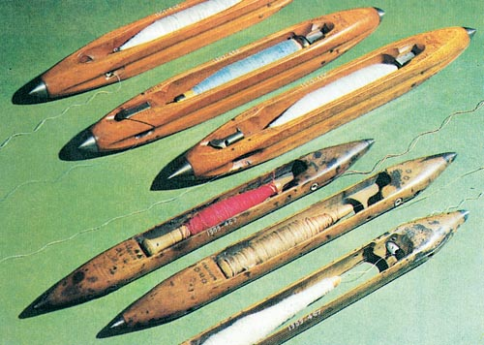
飞梭

Slide 14
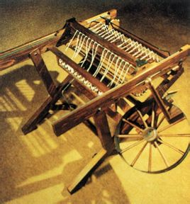
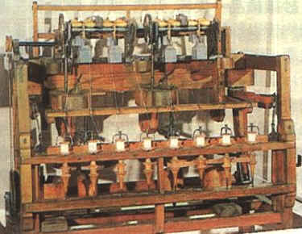
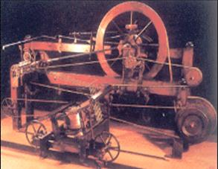
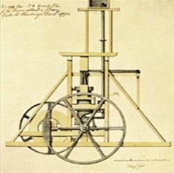
二、第一次工业革命的进程
（一）开端：棉纺织业的技术革新
珍妮纺纱机
不足：人力、纱不结实
水力纺纱机
不足：纱不均匀
骡机
优点：纱既结实又均匀
水力织布机
19世纪后期，一架珍妮纺纱机的价格约相当于一个英国纺纱工人134天的工资，在法国相当于311天的工资。
Notes:
[luó]

Slide 15
知识归纳：第一次工业革命的主要发明
领 域 | 发明 | 时间 | 国别 | 发明人
珍妮纺纱机
1765
英国
哈格里夫斯
棉纺
织业
骡机
1779
英国
克隆普顿
水力织布机
1785
英国
卡特莱特
动力
改良蒸汽机
1785
英国
瓦特
汽船
1804
美国
富尔顿
交通运输
蒸汽机车
1814
英国
史蒂芬孙
Notes:
蒸汽动力的出现，加快了工业化的速度，同时带来了交通运输业的革命。

Slide 16
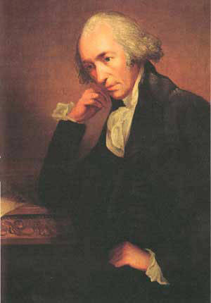
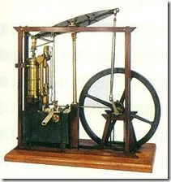
二、第一次工业革命的进程
（二）进一步发展：瓦特蒸汽机的出现和应用
瓦特及其改良的蒸汽机
Notes:
世界上第一台蒸汽机是由古希腊数学家亚历山大港的希罗（Hero of Alexandria）于1世纪发明的汽转球（Aeolipile），这是蒸汽机的雏形。
约1679年法国物理学家丹尼斯·巴本在观察蒸汽逃离他的高压锅后制造了第一台蒸汽机的工作模型。同时代的萨缪尔·莫兰也提出了蒸汽机

Slide 17
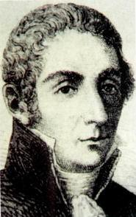
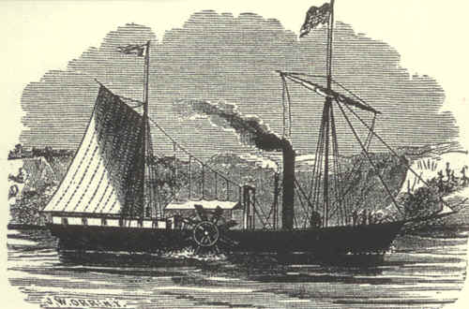
1804年富尔顿制成的蒸汽机轮船
富尔顿

Slide 18
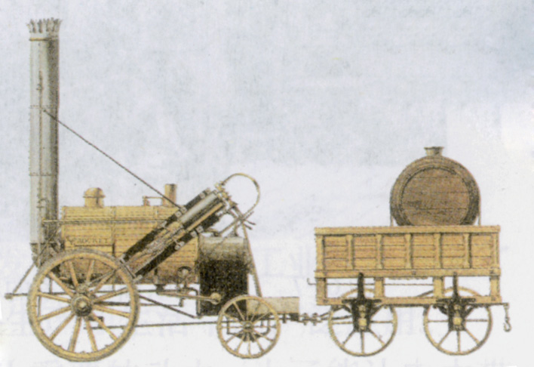
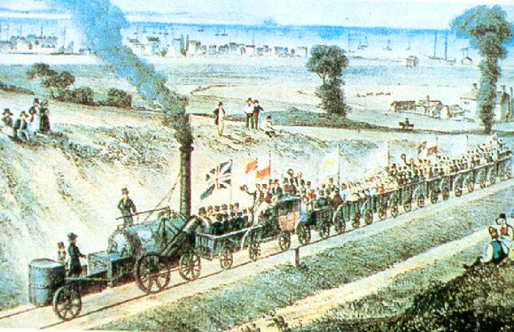
1814年史蒂芬孙发明的蒸汽机车
英国早期的铁路运输

Slide 19
三、第一次工业革命的影响
（一）生产组织方式：
从手工劳动到机器生产，从工场到工厂。
不同点 | 对比项 | 工场 | 工厂
 | 规模
 | 生产方式
 | 管理组织
相同点
较小
较大
手工劳动
机器生产
分散
集中
都是资本主义性质

Slide 20
17世纪中—19世纪中
英国农村人口和城市人口占总人口比例比较
（二）
城市化
促进人口由农村向城市流动，加速 进程。

Slide 21
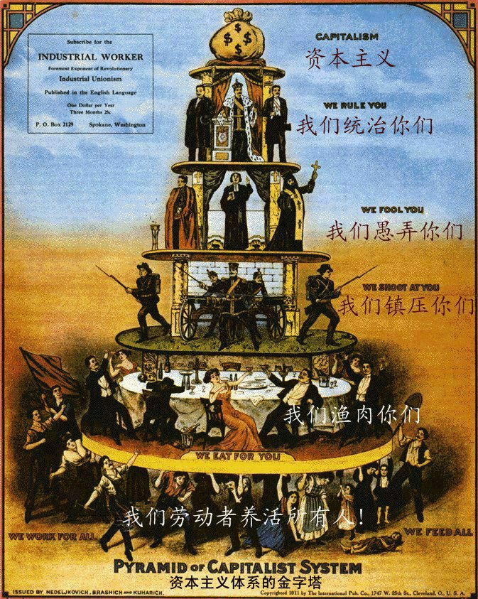
社会日益分裂为两大对立的阶级——
（三）社会关系：
工业资产阶级
和工业无产阶级。

Slide 22
材料：作为工业资产阶级的代言人，亚当·斯密反对重商主义的理论和政策，要求取消保护关税、行会制度和特权公司；主张自由放任，他把自由竞争当作永恒不变的法则，要求国家不干涉工商业活动……
（4）经济思想：
自由经营、自由竞争和自由贸易
工业资产阶级要
自由主义经济理论

Slide 23
工业革命如何推动世界市场的基本形成？
工业革命
经济、军事
增强
殖民扩张
水陆交通
改善
掠夺原料
推销商品
世界贸易规模、范围
Notes:
1、资产阶级在全世界拓展市场，抢占原料产地，世界贸易的范围和规模迅速扩大。
2、蒸汽机车和轮船的出现大大地改变了运输条件，使各地之间的联系更为便捷，对世界市场的形成起了促进作用。
3、资产阶级凭借着经济和军事实力，把亚非拉纳入资本主义世界市场。

Slide 24
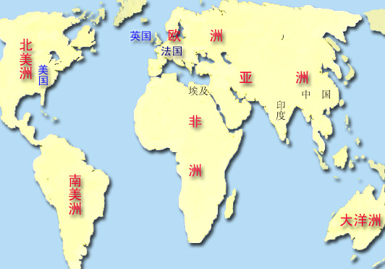

Slide 25
工业革命如何推动世界市场的基本形成？
工业革命
经济、军事
增强
殖民扩张
水陆交通
改善
掠夺原料
推销商品
世界贸易规模、范围
扩大，联系加强
资本主义世界市场基本形成
Notes:
1、资产阶级在全世界拓展市场，抢占原料产地，世界贸易的范围和规模迅速扩大。
2、蒸汽机车和轮船的出现大大地改变了运输条件，使各地之间的联系更为便捷，对世界市场的形成起了促进作用。
3、资产阶级凭借着经济和军事实力，把亚非拉纳入资本主义世界市场。

Slide 26
归纳：工业革命产生了哪些影响？
经 济 | 生产力
 | 生产组织方式
 | 城市化进程
 | 产业结构
 | 经济格局
 | 经济思想
 | 世界市场
政 治 | 制度
 | 社会关系

Slide 27
归纳：工业革命产生了哪些影响？
经 济 | 生产力 | 促进生产力的发展，进入“蒸汽时代”
 | 生产组织方式 | 从手工劳动到机器生产，从工场到工厂
 | 城市化进程 | 加快
 | 产业结构 | 发展从以农业为中心到以工业为中心
 | 经济格局 | 英国成为世界工厂，成为头号资本主义经济强国
 | 经济思想 | 自由主义经济理论
 | 世界市场 | 基本形成
政 治 | 制度 | 欧美资产阶级确立对世界的统治，传播先进思想和生产方式
 | 社会关系 | 产生了两大对立阶级—— 工业资产阶级和工业无产阶级

Slide 28
工人的处境最糟：工业革命中心曼彻斯特浓烟滚滚，污水横流，方圆几英里草木不生。纺织厂女工每天干活12——16小时，平均寿命17岁。……工人居住在肮脏的棚户区和墙上流着水的地下室里，热病蔓延，贫困和缺乏教育使他们变得自暴自弃，愚昧粗野，酗酒成了唯一的精神安慰。在不到100万人口的伦敦，有小偷1万，妓女5万，白天乞丐成群，晚上则明火执仗地抢劫。
——黄正华《世界现代化进程十五讲》
消极影响？
社会问题：工业的发展造成交通、住房、环境污染等问题。

Slide 29
思考：工业革命产生了哪些消极影响？
社会问题 | 交通、住房、环境污染等问题
社会关系 | 资产阶级通过各种剥削手段，使得无产阶级日益贫困。
对亚非拉国家 和地区 | 殖民扩张和掠夺，造成这些国家和地区的长期落后和贫困。

Slide 30
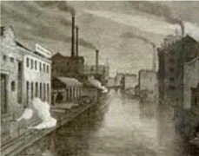
探究：历史图片蕴含了丰富的历史信息，为后人研究历史提供了重要资料。阅读下列材料：
请回答：
(1)图一反映了什么历史现象？
图一：使用蒸汽机的工厂
反映出工厂大量使用蒸汽机。同时也表明当时的环境污染严重。

Slide 31
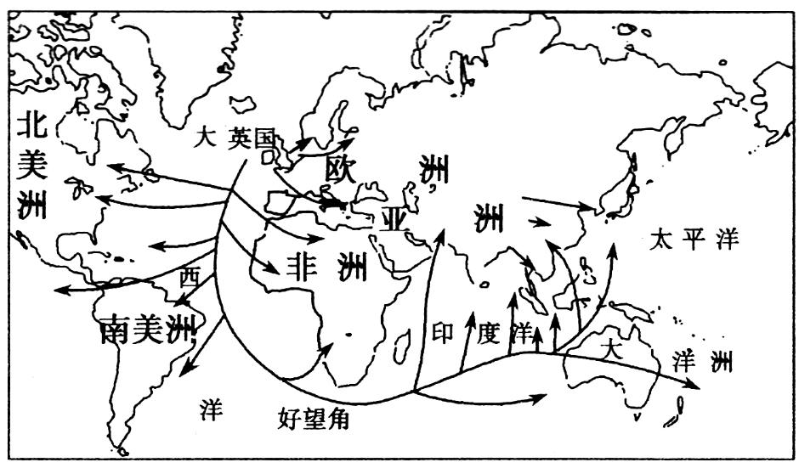
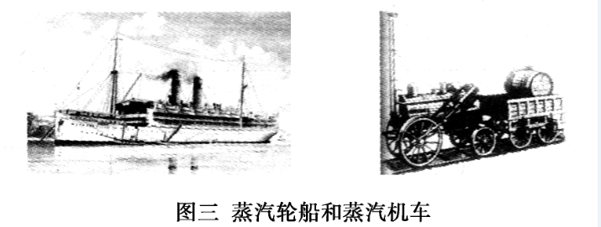
图二：19世纪后期英国海外贸易示意图
请回答：（2）图二和图三之间存在怎样的因果关系？图二表明当时英国在世界经济中处于什么地位？分析主要原因。
新的交通工具的发明，便利了英国倾销商品和掠夺原料，推动了海外贸易的发展。
地位：英国掌握着世界工业霸权和商业霸权，成为世界工厂。
主要原因：英国率先完成工业革命；殖民扩张和掠夺等。

Slide 32
(2)有人说19世纪的世界是逐渐连成一个整体的世界。请选择上述图片中的两幅说明其对整体世界形成的重要作用。
图一，蒸汽机在工厂里使用，商品数量激增，既增强了资本主义扩张的实力，又推动了海外贸易的发展。
图二 ，殖民扩张和海外贸易，将世界各地连成一个整体。
图三，迅速、快捷的交通工具便利了世界各地的联系。

